Slide 1
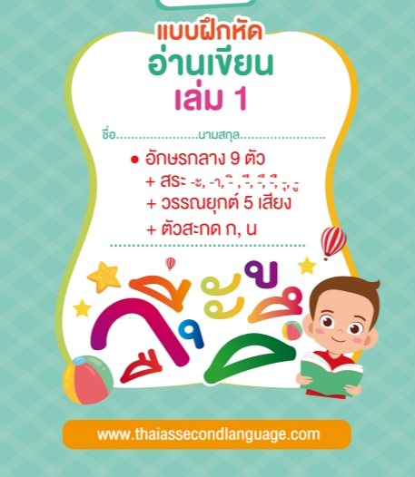
อ่าน เขียน เล่ม 1
Reading Writing Book I

Slide 2
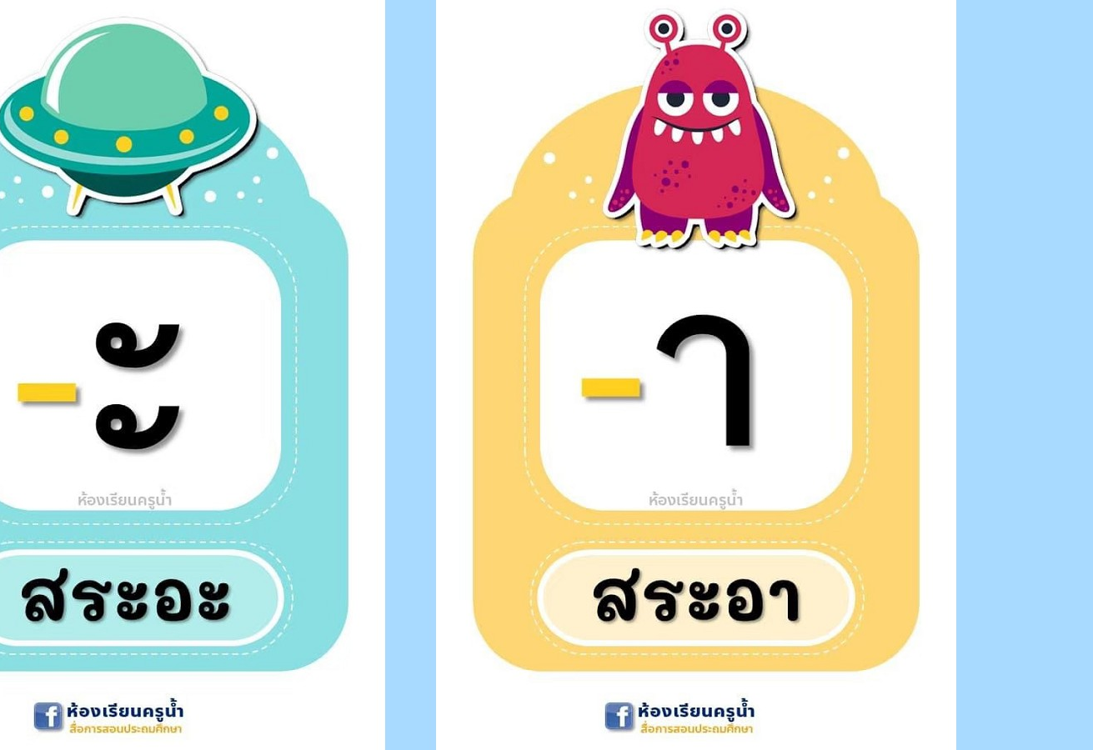
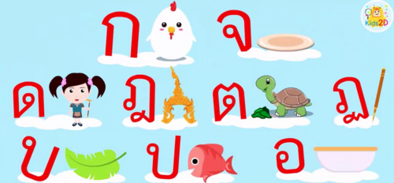

บทที่ 1
อักษรกลาง 9 ตัว
สระ อะ
สระ อา
วรรณยุกต์ 5 ตัว

Slide 3
อักษรกลาง
(Middle Class Consonants)
อักษรกลาง คือพยัญชนะที่คำเป็นมีพื้นเสียงเป็นเสียงสามัญ ผันได้ครบ 4 รูป 5 เสียง
มีรูปวรรณยุกต์กับเสียงวรรณยุกต์ตรงกัน มีทั้งหมด 9 ตัว

Slide 4
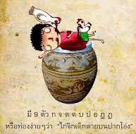
ก จ ด ต
ฎ ฏ บ ป อ
ไก่ จิก เด็ก ตาย
เฎ็ก ฏาย บน ปาก โอ่ง

Slide 5
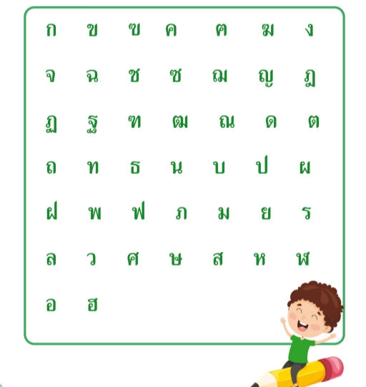
ให้วงกลมอักษรกลาง
Circle the middle consonants

Slide 6
ก จ ด ต
__ __ __ __
ฎ ฏ บ ป อ
__ __ __ __ __
ฝึกเขียนอักษรกลาง
Practice writing
the middle consonants

Slide 7
ฝึกเขียนสระ
สระ ◌ะ
-a (short vowel)
____________ ____________
____________ ____________
สระ ◌า
-a (long vowel)

Slide 8
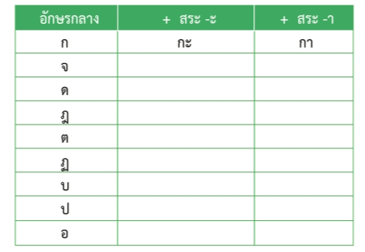
การประสมอักษรกลาง กับ สระ อะ / สระอา
(Middle Class Combinations with vowels : ◌ะ / ◌า)
สระ ◌ะ
-a (short vowel)
สระ ◌า
-a (long vowel)

Slide 9
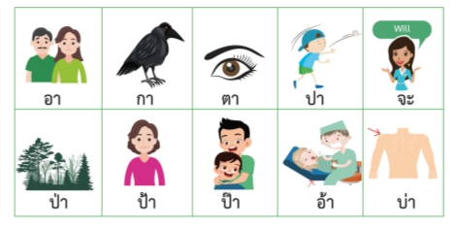
เขียนคำ
ที่มีความหมาย
Write Meaningful Words
____________ ____________ ____________ ____________
____________ ____________ ____________ ____________

Slide 10
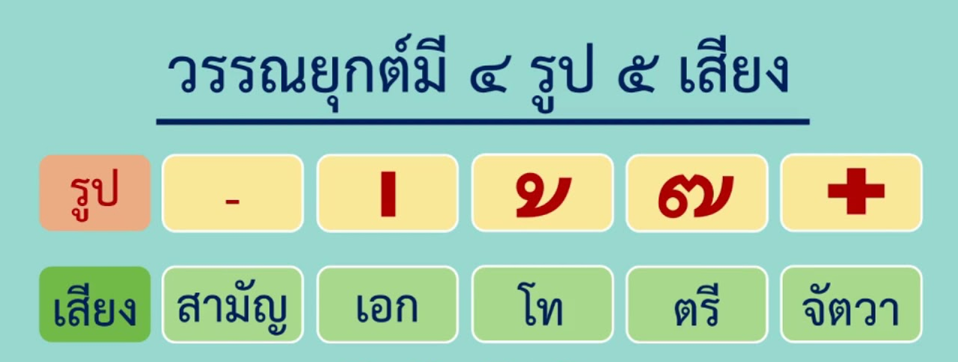

วรรณยุกต์ไทย
(Thai Tones)
Tone Mark
Tone Sign
Middle Low Falling High Rising

Slide 11
อักษรกลาง กับ สระเสียงยาว (◌า) กับ วรรณยุกต์
(Middle Class with Long Vowel (◌า ) with Tones )
อักษรกลาง | เสียงสามัญ | เสียงเอก | เสียงโท | เสียงตรี | เสียงจัตวา
ก | กา | ก่า | ก้า | ก๊า | ก๋า
จ | จา | จ่า | จ้า | จ๊า | จ๋า
ด | ดา | ด่า | ด้า | ด๊า | ด๋า
ต | ตา | ต๋า | ต้า | ต๊า | ต๋า
บ | บา | บ่า | บ้า | บ๊า | บ๋า
ป | ปา | ป่า | ป้า | ป๊า | ป๋า
อ | อา | อ่า | อ้า | อ๊า | อ๋า
ฝึก
ออก
เสียง

Slide 12
อักษรกลาง กับ สระเสียงสั้น (◌ะ) กับ วรรณยุกต์
(Middle Class with Short Vowel (◌ะ ) with Tones)
อักษรกลาง | เสียงสามัญ | เสียงเอก | เสียงโท | เสียงตรี | เสียงจัตวา
ก | - | กะ | ก้ะ | ก๊ะ | ก๋ะ
จ | - | จะ | จ้ะ | จ๊ะ | จ๋ะ
ด | - | ดะ | ด้ะ | ด๊ะ | ด๋ะ
ต | - | ตะ | ต้ะ | ต๊ะ | ต๋ะ
บ | - | บะ | บ้ะ | บ๊ะ | บ๋ะ
ป | - | ปะ | ป้ะ | ป๊ะ | ป๋ะ
อ | - | อะ | อ้ะ | อ๊ะ | อ๋ะ
ฝึก
ออก
เสียง

Slide 13
เขียนคำ
ที่มีความหมาย
Write Meaningful Words
________ ________ ________ ________ ________ ________
________ ________ ________ ________ ________ ________

Slide 14
ครูอ่านออกเสียง และให้นักเรียนวงกลมคำที่ถูกต้อง
The teacher reads aloud and asks the students to circle the correct words.
อักษรกลาง | เสียงสามัญ | เสียงเอก | เสียงโท | เสียงตรี | เสียงจัตวา
ก | กา | ก่า | ก้า | ก๊า | ก๋า
 |  | กะ | ก้ะ | ก๊ะ | ก๋ะ
จ | จา | จ่า | จ้า | จ๊า | จ๋า
 |  | จะ | จ้ะ | จ๊ะ | จ๋ะ
ด | ดา | ด่า | ด้า | ด๊า | ด๋า
 |  | ดะ | ด้ะ | ด๊ะ | ด๋ะ

Slide 15
ครูอ่านออกเสียง และให้นักเรียนวงกลมคำที่ถูกต้อง
The teacher reads aloud and asks the students to circle the correct words.
อักษรกลาง | เสียงสามัญ | เสียงเอก | เสียงโท | เสียงตรี | เสียงจัตวา
ต | ตา | ต๋า | ต้า | ต๊า | ต๋า
 |  | ตะ | ต้ะ | ต๊ะ | ต๋ะ
บ | บา | บ่า | บ้า | บ๊า | บ๋า
 |  | บะ | บ้ะ | บ๊ะ | บ๋ะ
ป | ปา | ป่า | ป้า | ป๊า | ป๋า
 |  | ปะ | ปะ | ป๊ะ | ป๋ะ
อ | อา | อ่า | อ้า | อ๊า | อ๋า
 |  | อะ | อ้ะ | อ๊ะ | อ๋ะ

Slide 16
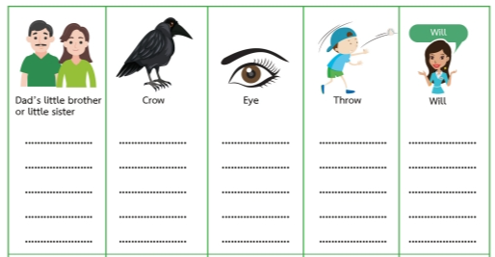
เขียนตามคำบอก และคัดลายมือคำศัพท์ใหม่
Write from dictation and practice handwriting new words.
__________ __________ __________ __________ __________

Slide 17
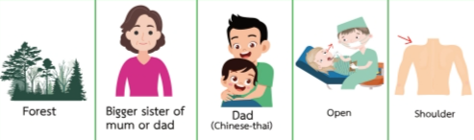
เขียนตามคำบอก และคัดลายมือคำศัพท์ใหม่
Write from dictation and practice handwriting new words.
__________ __________ __________ __________ __________

Slide 18
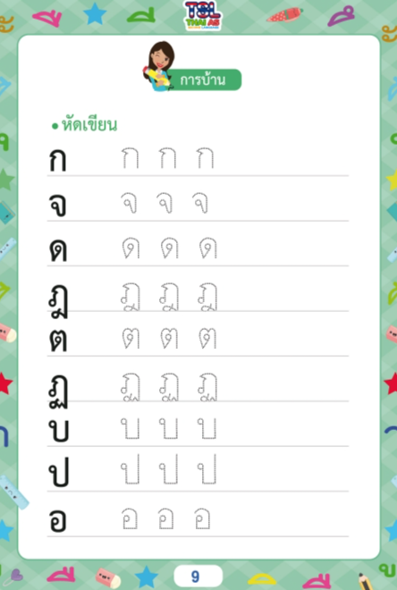

การบ้าน 1

Slide 19
ท่องจำประโยคนี้
Memorize the following sentence.
การบ้าน 2
ไก่ จิก เด็ก ตาย
เฎ็ก ฏาย บน ปาก โอ่ง

Slide 20
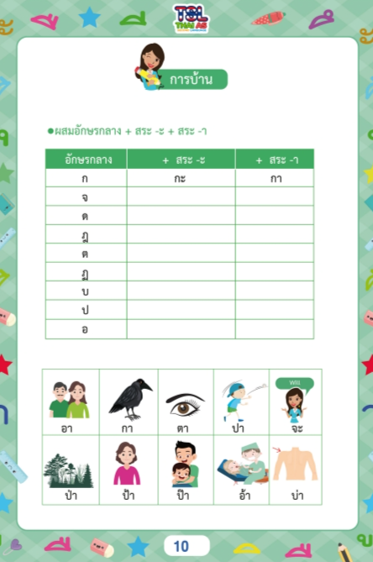
การบ้าน 3

Slide 21
เขียนคำที่มีความหมายให้มากที่สุด
Write as many meaningful words as possible
ลำดับ Number | ภาษาไทย Thai | ภาษาอังกฤษ English
1.
2.
3.
4.
5.
6.
การบ้าน 4

